Slide 1
Литературная игра для учащихся 5 – 6 классов «Великолепная семерка»
Творчество
А. С. Пушкина
Разработка подготовлена
учителем русского языка и литературы
МКОУ БООШ№6 Высоцкой О. Н.

Slide 2


Задание №1. Разминка.
Задание первой команде:
- Как звали мать, отца, сестру, брата и няню А.С. Пушкина?
Задание второй команде:
- Как звали дядьку, жену , детей А.С. Пушкина?

Slide 3
II. Представление героев
Из одной команды выбирается мальчик, из другой – девочка.
Задание мальчику: Вы молодой барин, приехали из Петербурга в имение своего отца, который тяжело болен. Вас вызвала старая няня, отправив Вам письмо. Представьтесь, пожалуйста.
- Расскажите о себе (монолог от лица героя).
Задание девочке: Вы стройная, бледная, 17-ти летняя девица, богатая невеста, живете в поместье вместе со своими добрыми родителями. Представьтесь, пожалуйста.
Вед.: Расскажите о себе (монолог от лица героя).

Slide 4
II. Иллюстрации к произведениям.
- На доске 6 иллюстраций к произведениям русских писателей. 3 из них имеют отношение к творчеству А.С. Пушкина, а 3 нет. Назовите те элементы, которые относятся к произведениям А.С. Пушкина.

Slide 5
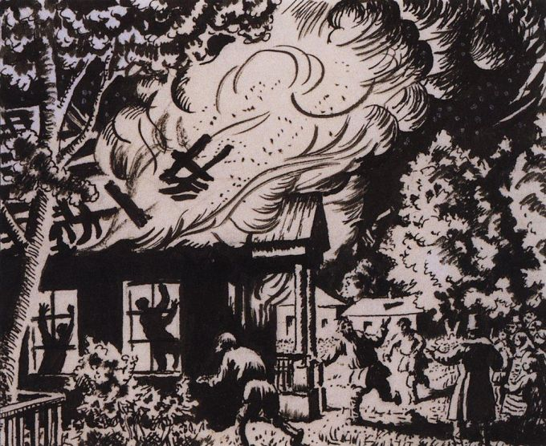
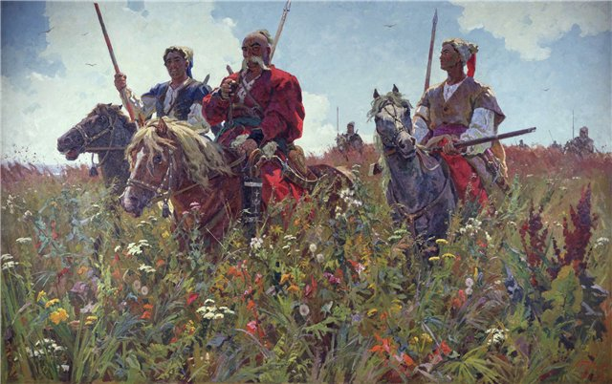
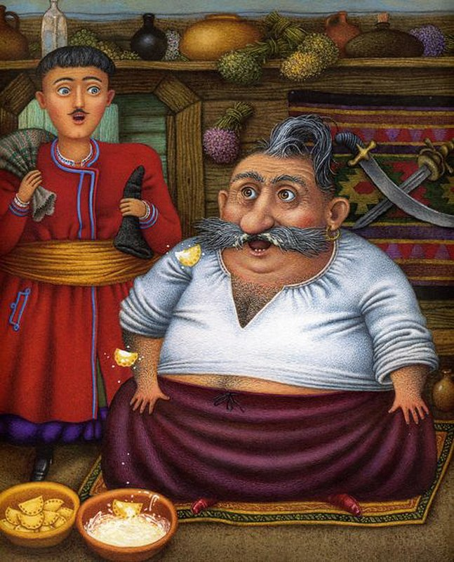
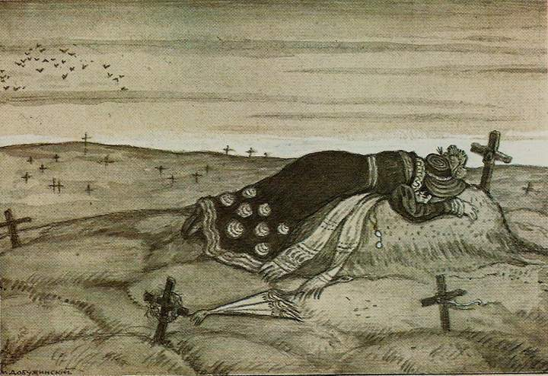
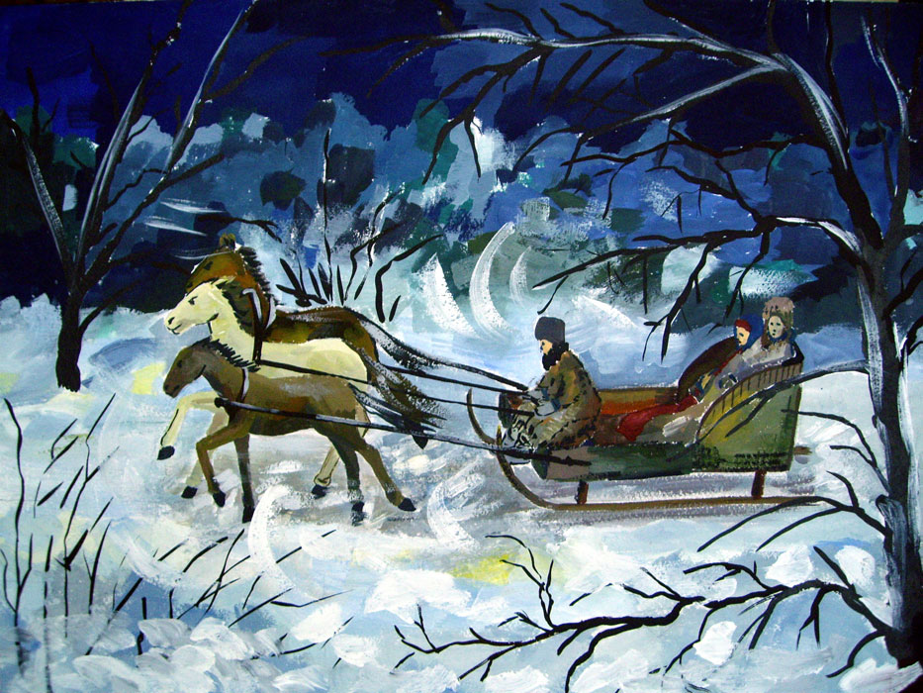
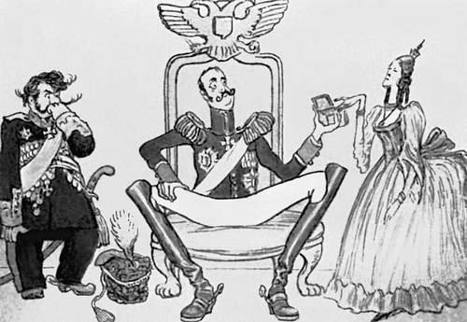

Slide 6
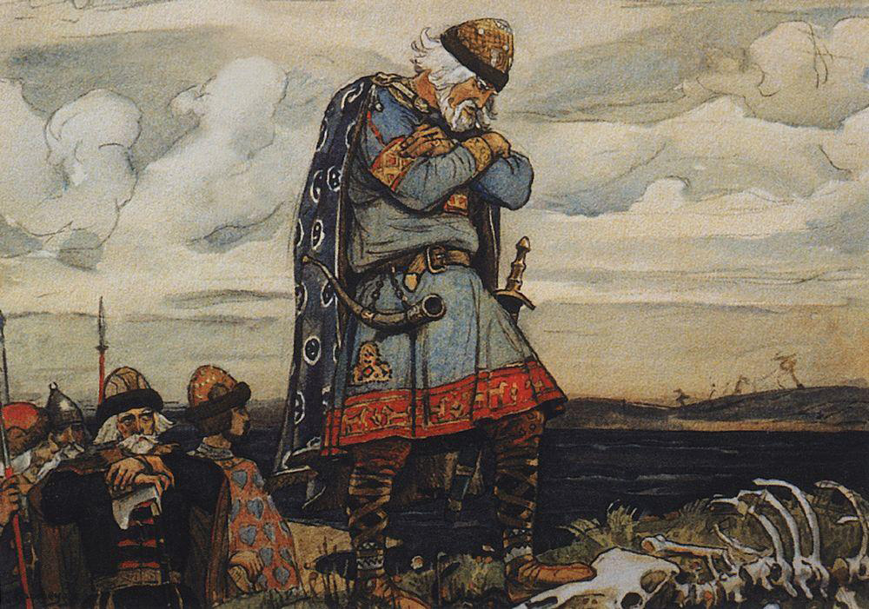
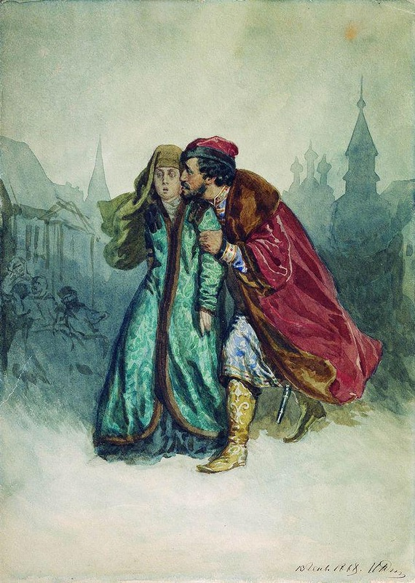
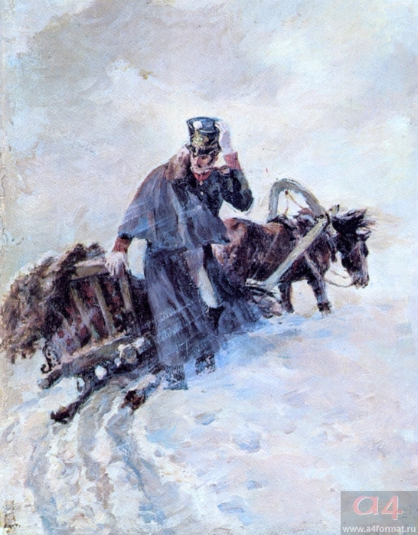
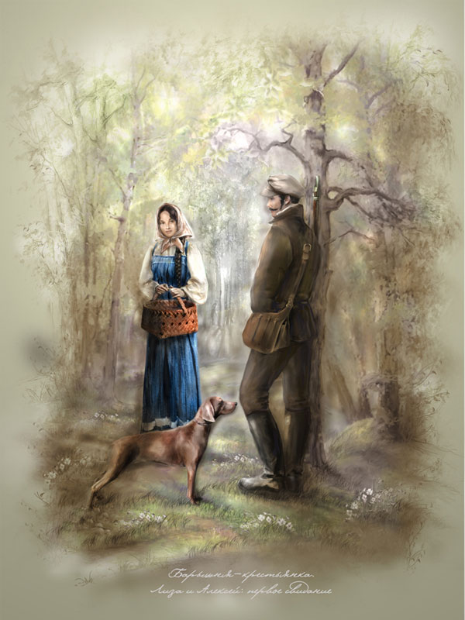
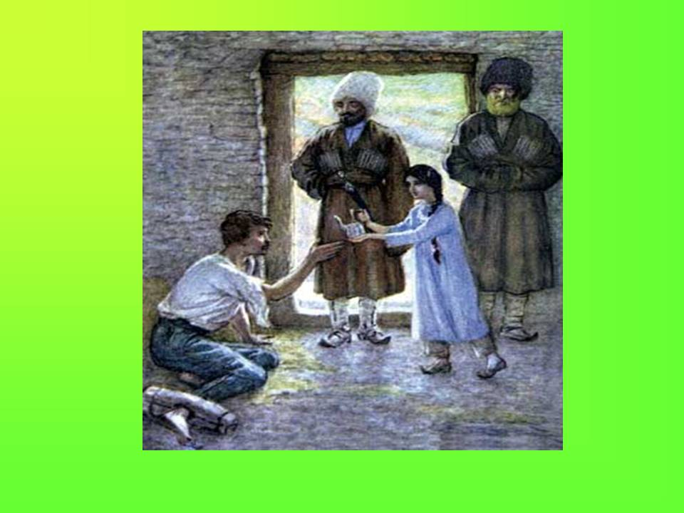
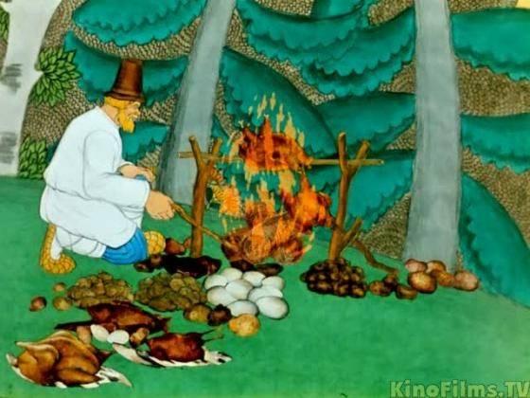

Slide 7
III.Запомни имена героев.
1 команде
Владимир Дубровский
Лиза
Кирилл Петрович Троекуров
Марья Гавриловна
Самсон Вырин
Борис Годунов
Евгений

Slide 8
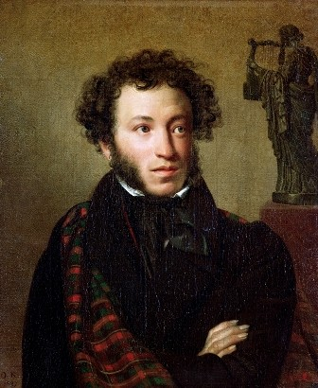

Slide 9
2 команде
Мария Кирилловна Троекурова
Князь Олег
Бурмин
Дуня
Минский
Петр I
Сильвио

Slide 10
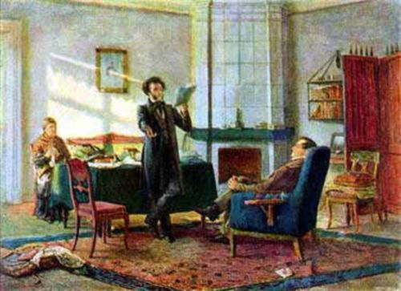

Slide 11
IV. Исправьте ошибки в сочинении.
1 команде
Дубровский убил медведя, оказавшись французом.
На голове у неё была красная косынка, цветастый сарафан и бархатная жакетка.
2 команде
У него было сморщенное лицо, которое покрывала улыбка.
По снегу шли люди и скрипели ногами.

Slide 12

v.Буриме. Угадать по рифме четверостишье. Из какого произведения Пушкина эти строки?
1 команде
…….. сырой.
…….. молодой
…….. крылом,
…….. под окном.
2 команде
……….. бесценный!
……….. благословил,
……….. уединенный,
……….. занесенный
……….. огласил.

Slide 13
VI. Из какого произведения эти строки?
1 команде
«Государь ты наш, я твоя старая нянька, решилась тебе доложить о здоровье папенькином! Он очень плох, иногда заговаривается, и весь день сидит как дитя глупое, а в животе и смерти Бог волен».
2 команде
«Ваше высокоблагородие! Сделайте такую божескую милость! Что с возу упало, то пропало; отдайте мне, по крайне мере, бедную мою дочь».

Slide 14
VII.Кроссворд.
1-й команде:
Имя князя, которого укусила змея.
Название поместья, в котором жила героиня повести «Метель».
Главный герой поэмы «Медный всадник».
Название одной из «Повестей Белкина» связанное с загробным миром.
Имя лучшего друга Пушкина.
Имя жены Пушкина.
2-й команде:
Место, где рос дуб, на котором была золотая цепь.
Как звали главного героя повести «Барышня-крестьянка».
Самая первая поэма, написанная Пушкиным.
Имя друга А.С. Пушкина.
Имя жены Пушкина.
Имя кузнеца, который запер приказных в горящем доме, роман «Дубровский».

Slide 15
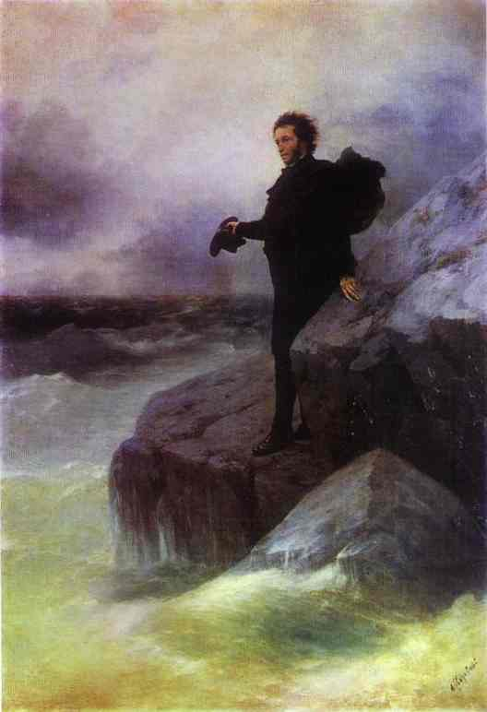

Пушкин у нас – начало
всех начал. М.Горький

Slide 16
Подведение итогов игры, награждение победителей.

